Slide 1
Организация дистанционного мониторинга лечащим врачом на базе специализированных сценариев с использованием интеллектуальных агентов
Бородин Ростислав
Ведущий разработчик

Slide 2
3 наиболее популярных направления телемедицины «пациент-врач»
Первичные телеконсультации
До очного оказания медпомощи
Дистанционное сопровождение (консультирование мониторинг) лечащим врачом
В процессе лечения – часть лечебного процесса
Платформа для использования в медорганизации
Дистанционное «второе мнение»
После завершения фазы лечения
Формирует внешний пул врачей-экспертов и крупных клиник
Отдельный (как правило интернет) сервис внешний к медорганизации
«Покупает» у ЛПУ врачей для телемедицинского дежурства
Формирует набор дополнительных платных медуслуг
Отдельный (как правило интернет) сервис внешний к медорганизации

Slide 3
Что такое Medsenger?
Medsenger – облачная платформа, позволяющая медорганизациям и врачам предложить своим пациентам новую платную услугу: дистанционное консультирование (сопровождение, мониторинг) пациента его лечащим врачом между очными визитами.
Medsenger – это более удобная, платная, контролируемая и протоколируемая альтернатива предоставления врачом пациенту своего мобильного телефона или e-mail.

Slide 4
Как работает Medsenger?
Лечащий врач на приеме предлагает пациенту дистанционное консультирование.
Пациент сообщает в регистратуре свой email и подписывает информированное согласие (консультирование не заменяет очный прием / не заменяет скорую помощь).
На почту приходит ссылка для активации канала консультирования.
Пациент задает вопросы (текст / файлы / голос) через сайт или мобильное приложение, а врач отвечает, когда у него есть возможность (но в пределах оговоренного срока, например, суток).
Пациент ощущает заботу, снимается риск самолечения (доктор Яндекс) и декомпенсации между очными визитами.
Клиника и врач получает дополнительный доход без коррекции расписания врачей. После завершения консультирования у пациента не остается контактов врача.

Slide 6
Medsenger.AI: сценарии и интеллектуальные агенты
Пациент
Канал консультирования medsenger
Врач
Опросники
Мониторинг
Напоминания
Интеллектуальные агенты
Интеллектуальные агенты – программы (боты) внутри канала консультирования, позволяющие автоматизировать рутинные аспекты взаимодействия с лечащим врачом.
Параметры и поведение агентов настраиваются лечащим врачом, агенты не принимают медицинских решений.
Примеры:
Мониторинг давления и приема лекарств.
Контроль совместимости (допустимости) лекарственных препаратов.
Дневники пациентов (на примере мониторинга онкопациентов).
Предоставление персонализованных информационных материалов.
Интеллектуальные агенты создают у пациента ощущение ежедневной заботы, обеспечивают контроль комплаетности и своевременный сбор необходимой информации о здоровье пациента.
Врач подключается к процессу при декомпенсации для коррекции терапии и принятия медицинских решений на основании графиков и медкарты пациента.

Slide 7
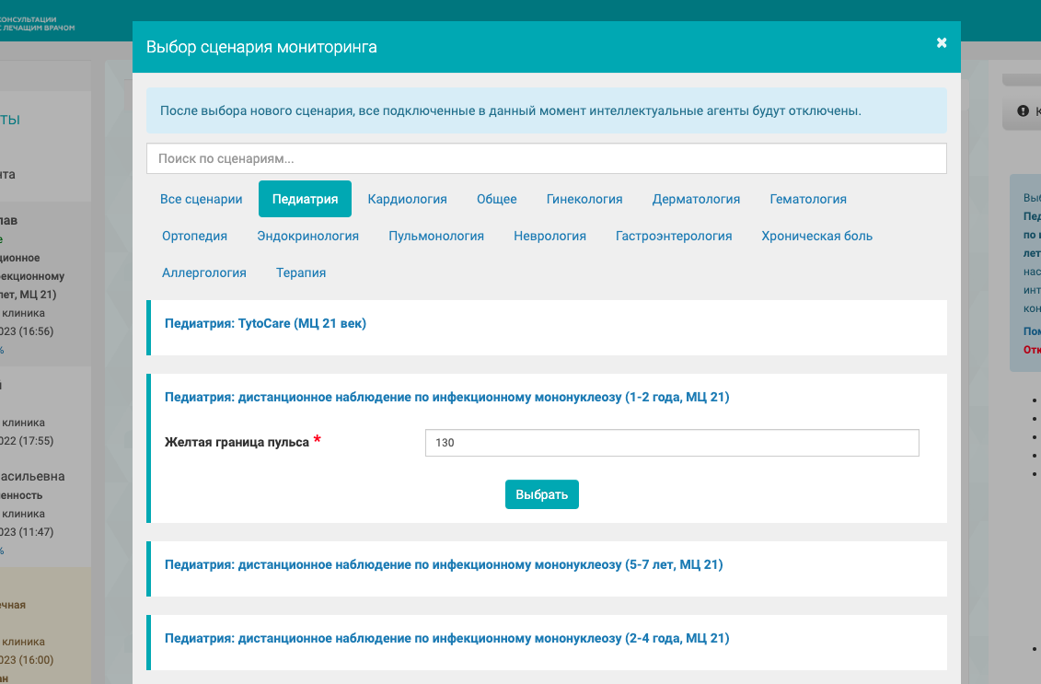
Сценарии мониторинга и ведения пациентов
Сценарий мониторинга – это готовый набор опросников / лекарств / алгоритмов / информационных сообщений для конкретного диагноза.
Врач или администратор могут подключить сценарий одной кнопкой (при необходимости можно скорректировать отдельные параметры).
Сценарии могут быть как стандартными, так собранными под конкретную мед. организацию и конкретного врача.
Сейчас в разработке более 70 сценариев по разным медицинским специальностям

Slide 8
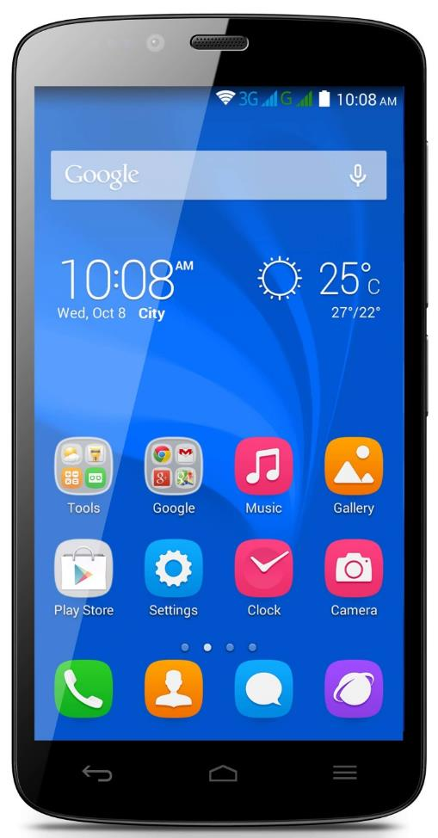
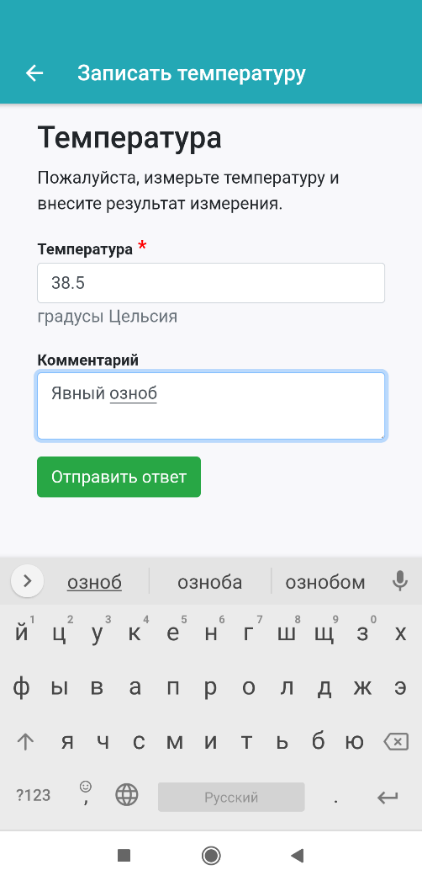
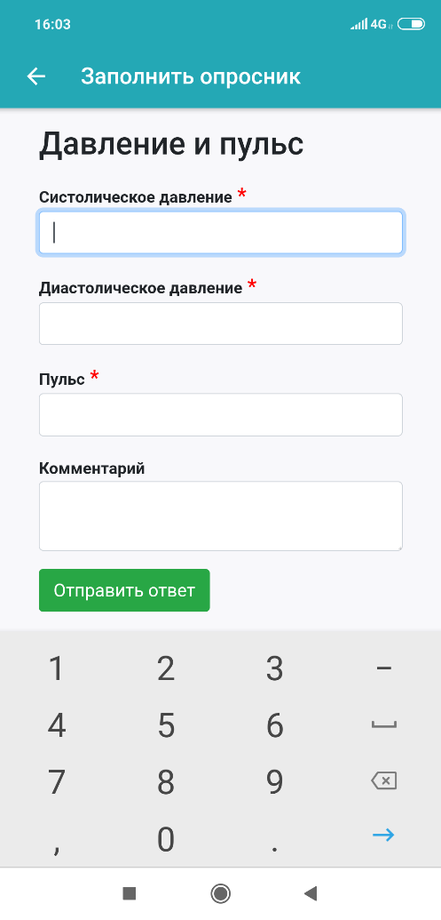
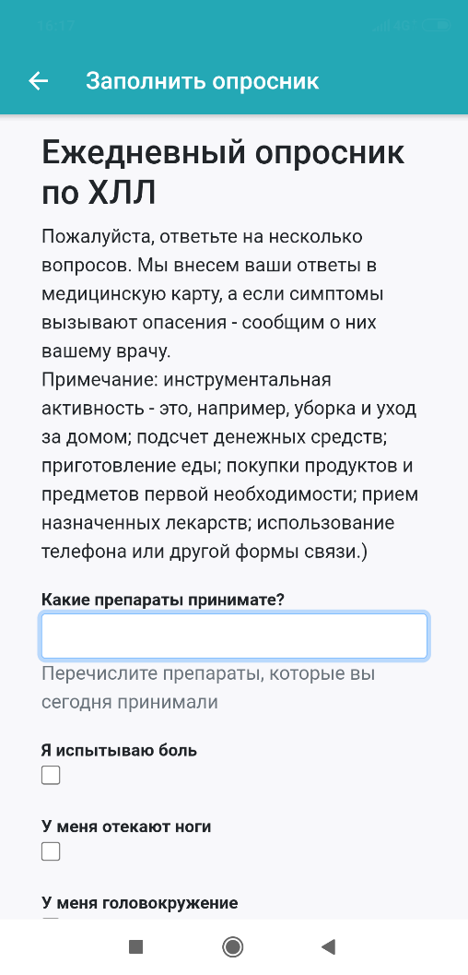
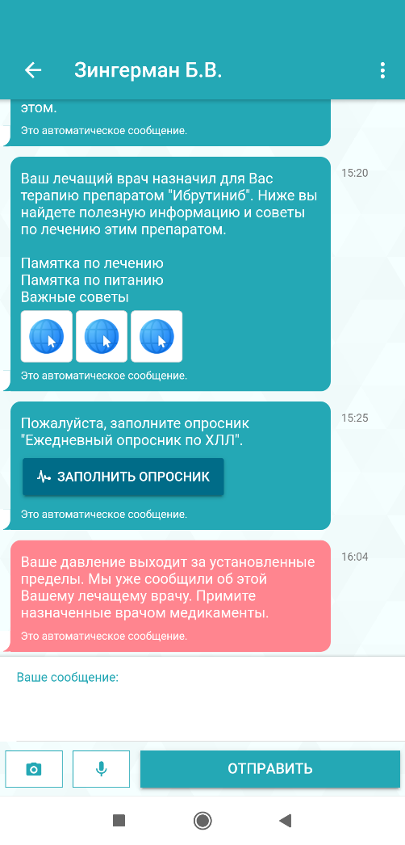
Постоянное взаимодействие сценария с пациентом

Slide 9
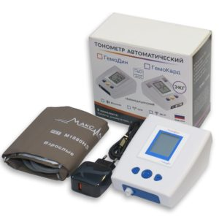
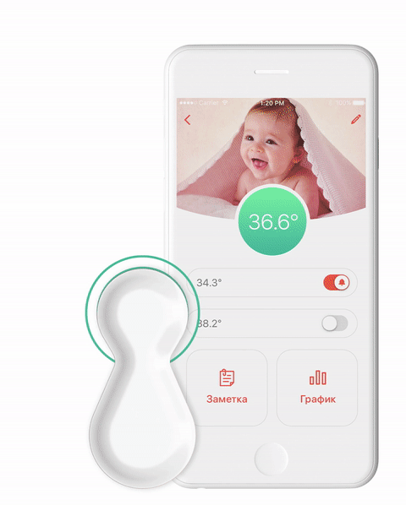
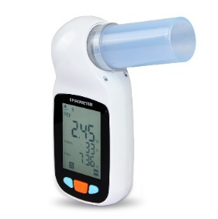
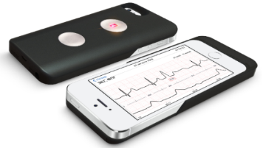
Интеграция с устройствами

Slide 10
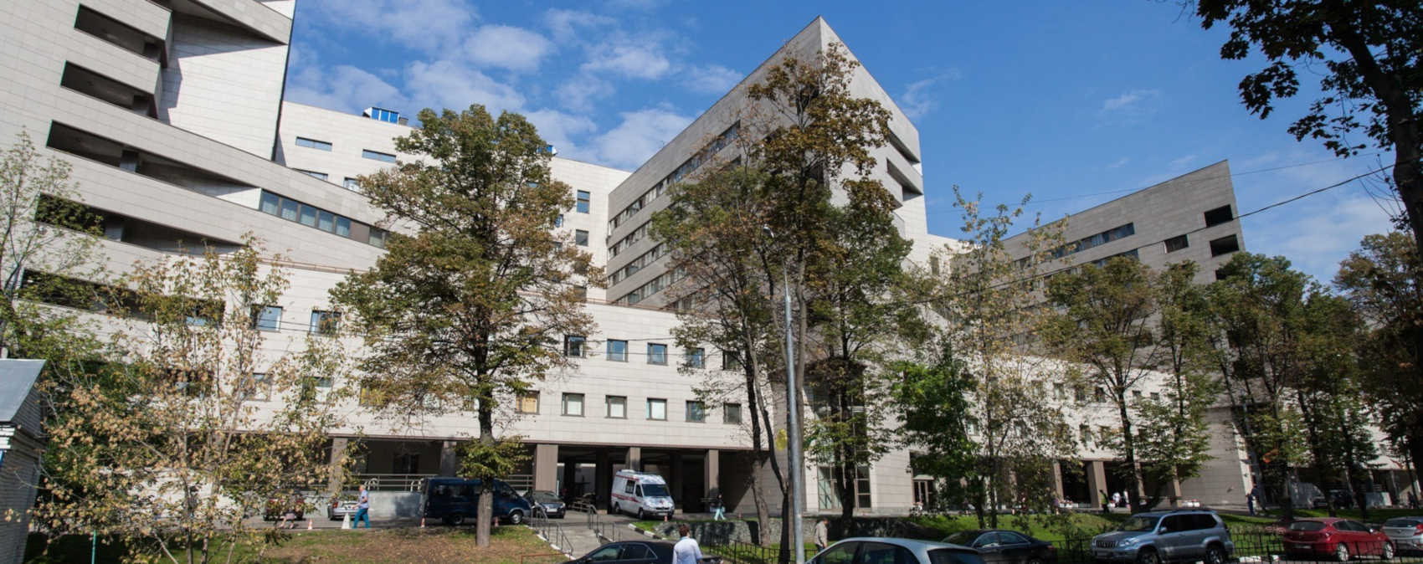
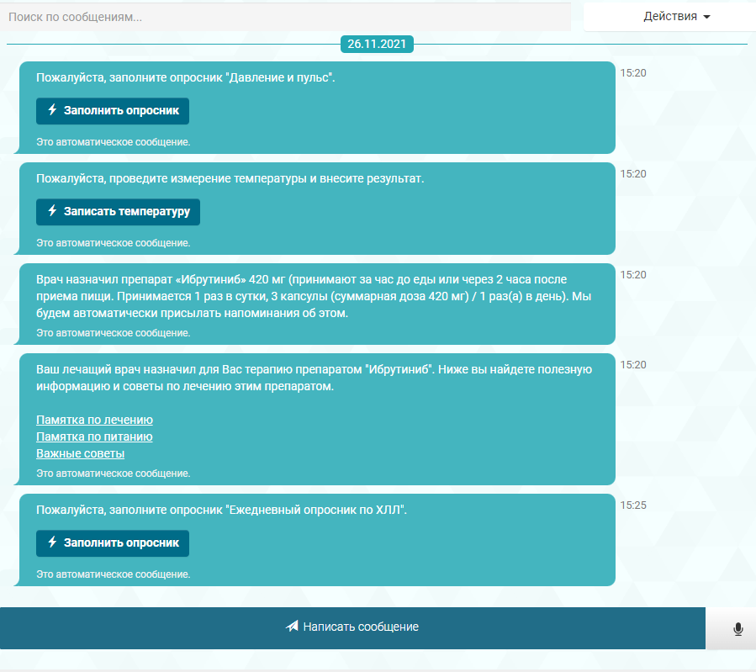
Дистанционный мониторинг пациентов с ХЛЛ на кардиотоксичной противоопухолевой терапии в Московском городском гематологическом центре (ГКБ им. Боткина)
Проф. Никитин Е. А.
Начало проекта - сентябрь 2021.
В настоящее время в сервисе:
работает 5 врачей;
подключено 140 пациентов.

Slide 11
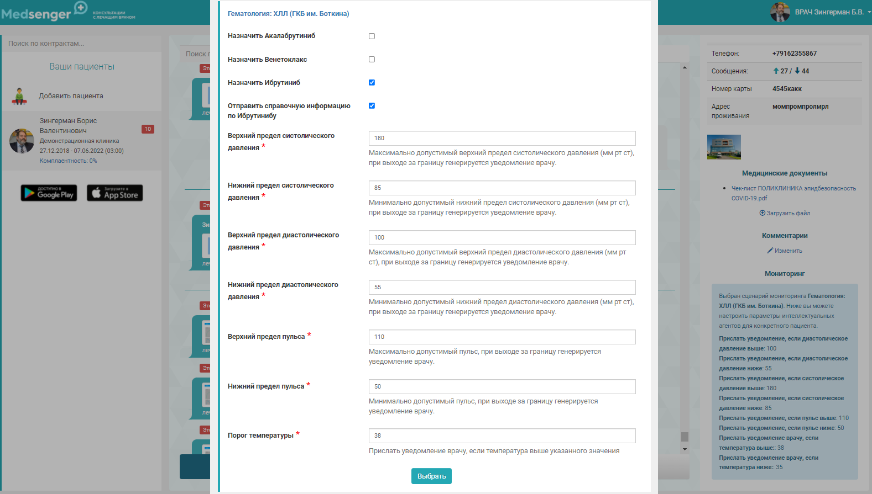
Дистанционный мониторинг пациентов с ХЛЛ на кардиотоксичной противоопухолевой терапии в Московском городском гематологическом центре (ГКБ им. Боткина)

Slide 12
Дистанционный мониторинг пациентов с ХЛЛ на кардиотоксичной противоопухолевой терапии в Московском городском гематологическом центре (ГКБ им. Боткина)

Slide 13
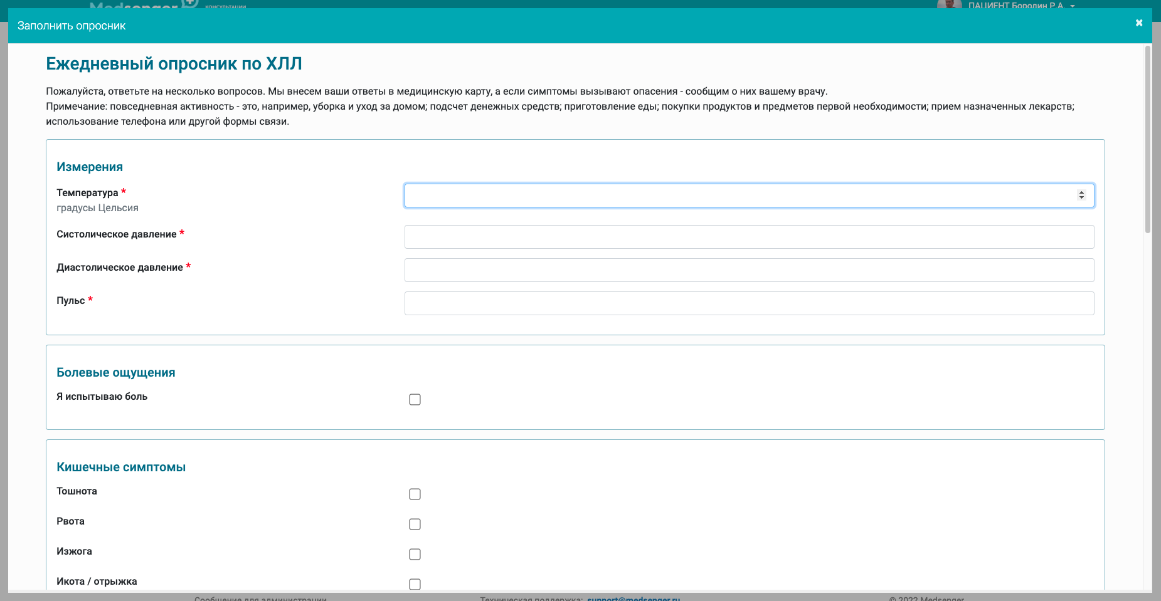
Дистанционный мониторинг пациентов с ХЛЛ на кардиотоксичной противоопухолевой терапии в Московском городском гематологическом центре (ГКБ им. Боткина)

Slide 14
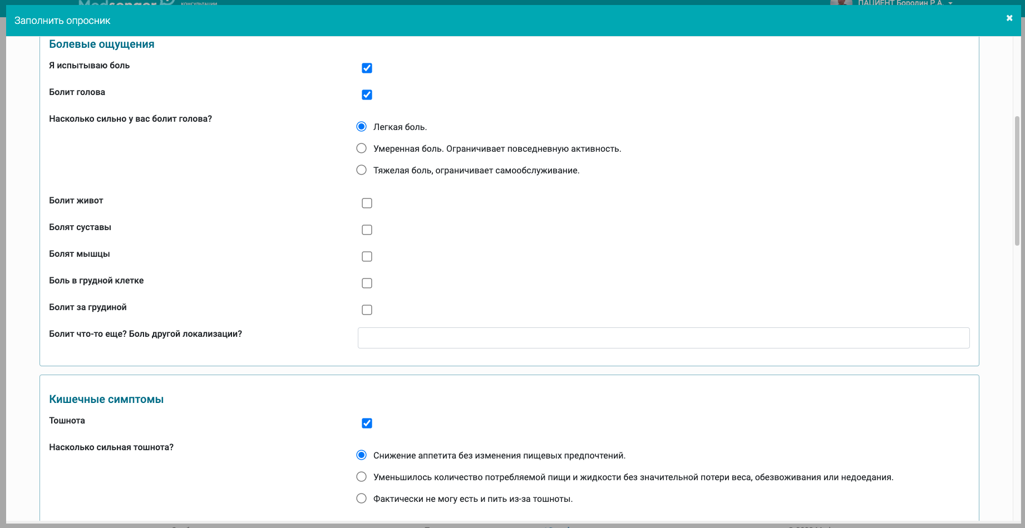
Дистанционный мониторинг пациентов с ХЛЛ на кардиотоксичной противоопухолевой терапии в Московском городском гематологическом центре (ГКБ им. Боткина)

Slide 15
Состав опросника
Измерения
Температура
Давление
Пульс
Более ощущения произвольной локализации
Кишечные симптомы
Тошнота
Рвота
Изжога
Икота / отрыжка
Метеоризм
Диарея
Понос
Кардиологические симптомы
Кашель
Одышка
Тахикардия
Ощущение перебоев в работе сердца
Кожные симптомы
Кожный зуд
Сыпь на коже
Неврологические симптомы
Отеки ног
Онемение пальцев
Головокружение
Бессонница
Кровотечения и синяки
Синяки
Носовое кровотечение
Кровяные выделения из прямой кишки
Озноб
Инфекция
Прочие лекарства

Slide 16
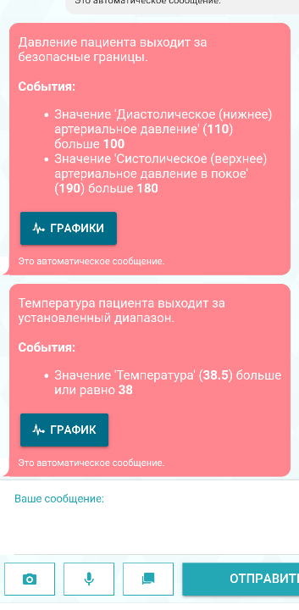
Графики показателей и симптомов

Slide 17
Дистанционный мониторинг пациентов с ХЛЛ на кардиотоксичной противоопухолевой терапии в Московском городском гематологическом центре (ГКБ им. Боткина)
Высокая температура (38 и выше) – 86 раз.
Значительные отклонения по систолическому давлению (более 180 или ниже 85) – 81 раз.
Значительные отклонения по диастолическому давлению (более 100 или ниже 55) – 657 раз.
Значительные отклонения пульса (более 110 или ниже 50) - 385 раза.
Информация о различных инфекциях, возникших у пациента в процессе лечения – 440 раз.
Информацию о тяжелых проблемах (указанных как 3-я степень), связанных с самочувствием и состоянием в процессе лечения – 551 раз. Кровоизлияния, бессонница, боли, диарея, диспепсия, сыпь, одышка, тахикардия, тошнота, головокружение, отеки, перебои в работе сердца, кашель, кожный зуд.
На основании полученной информации, лечащими врачами оперативно предпринимались необходимые меры, в том числе дистанционно корректировалась назначенная терапия непосредственно с использованием платформы Medsenger – 138 раз (отмена и назначение препаратов, а также изменения параметров приема). Речь идет о модификациях терапии, не требующих выписки рецепта.

Slide 18
Дизайн исследования
Пилотный проект внедрения дистанционного диспансерного мониторинга в межрайонном центре ХСН г. Екатеринбурга
Сценарии ведения пациентов с сердечно-сосудистой недостаточностью
N= 150
Группа телефонного диспансерного наблюдения
N=150
Группа дистанционного диспансерного наблюдения с использованием ПО Medsenger
N=150
Группа стандартного диспансерного наблюдения

Slide 19
Первые результаты дистанционного диспансерного наблюдения (ДДН) с помощью платформы
Сценарии ведения пациентов с сердечно-сосудистой недостаточностью
Подключено 54 пациента с ХСН;
Период ДДН 9 месяцев;
Контроль – группа телемедицинского телефонного мониторинга (72 человека) и очного наблюдения у кардиолога (71 человек);
Повышение приверженности пациентов к медикаментозной и немедикаментозной терапии сердечной недостаточности (по сравнению с группами очного и телефонного наблюдения);
Уменьшение количества очных визитов к кардиологу поликлиники;
Более ранее выявление случаев дестабилизации течения сердечной недостаточности;
Повышение удовлетворенности пациентов качеством диспансерного наблюдения (в группе очного наблюдения удовлетворенность 63%, в группе телефонного мониторинга 72%, в группе Medsenger 96%);
Группа 2 (ДДН с ПО Medsenger)
Средний возраст: 59,9 ± 14,5 лет;
Пол: 35,9% женщины, 64,1% мужчины;
Стаж ХСН: 2,1-5,5 лет;
Фракция выброса левого желудочка средняя: 47 ± 14,1 %

Slide 20
Первые результаты дистанционного диспансерного наблюдения (ДДН) с помощью платформы Medsenger.AI
Сценарии ведения пациентов с сердечно-сосудистой недостаточностью

Slide 21
Данная услуга может быть активно востребована:
Пациентами, выписывающимися после операций или иного стационарного лечения. Это позволяет им оставаться на связи со своим лечащим врачом на весь период домашнего долечивания и реабилитации.
Хроническими больными и пациентами, проходящими длительное лечение и остающимися на связи со своим лечащим врачом в промежутках между очными визитами.
Родителями малолетних детей, находящимся на связи со своим педиатром.
Беременными и другими категориями людей, постоянно следящими за своим здоровьем.
Детьми пожилых родителей, обеспечивающими их связь с лечащим врачом.
Родственниками пациентов, проходящих стационарное лечение: услуга может быть предложена для оперативного дистанционного взаимодействия с лечащим врачом, включая ответы на вопросы о состоянии пациента.
«Гарантийное обеспечение» амбулаторного визита – недельный абонемент на уточнение назначенного лечения

Slide 22
Подключение к Medsenger
Создать демо-аккаунт на сайте medsenger.ru, зарегистрировать несколько врачей и попробовать сервис между собой.
Подписать договор на использование сервиса, подготовить прейскурант на услуги и текст информированного согласия. Все расчеты с пациентом – на вашей стороне, шаблоны документов мы предоставим.
Выбрать готовые сценарии мониторинга, либо обсудить персонализированные варианты с нашими специалистами. Мы подготовим сценарии для вас в течение двух недель.
Предложить услугу пациентам!
medsenger.ru/about

Slide 23
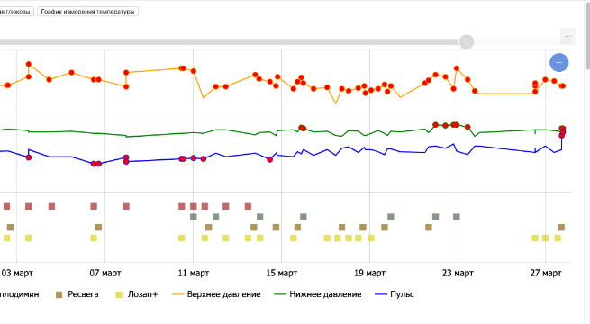
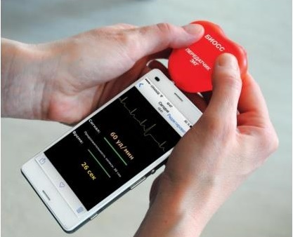
Сердечная недостаточность
Ежедневный мониторинг давления и пульса с настраиваемым безопасным коридором;
Мониторинг веса, обхвата голени и талии в динамике – изменения за неделю не должны выходить за Указываемые значения.
Напоминания и фиксация приема лекарств.
Еженедельный опросник о самочувствии и симптомах.
Рассылка информационных материалов для пациента.
Возможность описания деревьев самодиагностики для экстренных ситуаций.
Аритмия (фибрилляция предсердий)
Ежедневный мониторинг давления и пульса с настраиваемым безопасным коридором;
Напоминания и фиксация приема лекарств.
Напоминание о необходимости сделать ЭКГ и интеграция с «Сердечком» БИОС.
Еженедельный опросник о самочувствии и симптомах.
Рассылка информационных материалов для пациента.
Возможность описания деревьев самодиагностики для экстренных ситуаций.

Slide 24
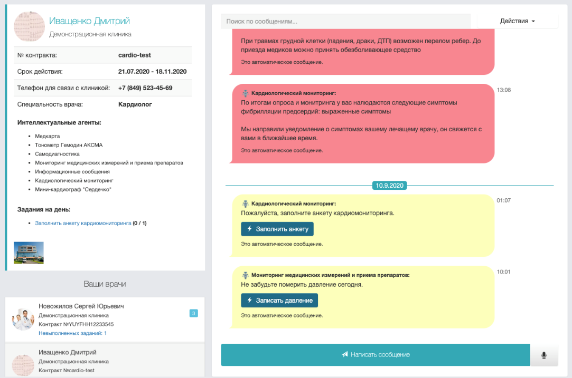
Гипертония
Ежедневный мониторинг давления и пульса с настраиваемым безопасным коридором;
Напоминания и фиксация приема лекарств.
Рассылка информационных материалов для пациента.
Возможность описания деревьев самодиагностики для экстренных ситуаций.
Стенокардия
Ежедневный мониторинг давления и пульса с настраиваемым безопасным коридором;
Напоминания и фиксация приема лекарств.
Еженедельный опросник о самочувствии и симптомах.
Рассылка информационных материалов для пациента.
Возможность описания деревьев самодиагностики для экстренных ситуаций.

Slide 25
Спасибо за внимание!
Бородин Ростислав
Ведущий разработчик
borodin@medsenger.ru
medsenger.ru/about

